Slide 1
Генерация
подземелий в
Enter The Gungeon
Математические основы программирования
Гончаров Игорь

Slide 2
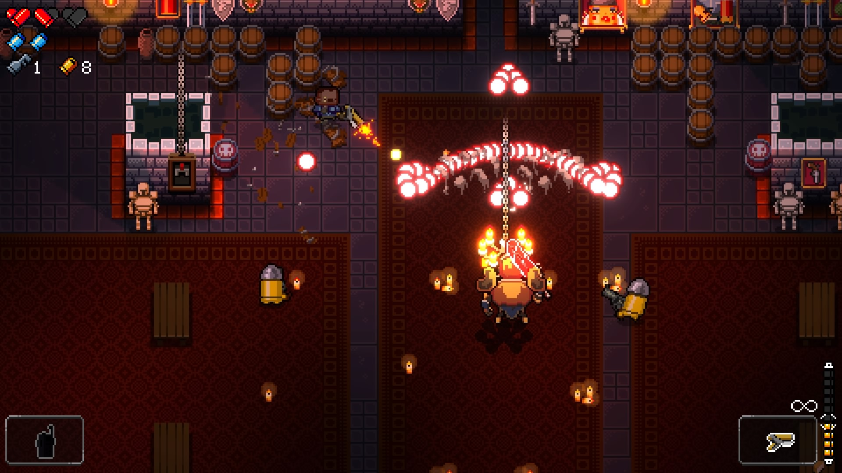
Enter the Gungeon

Slide 3
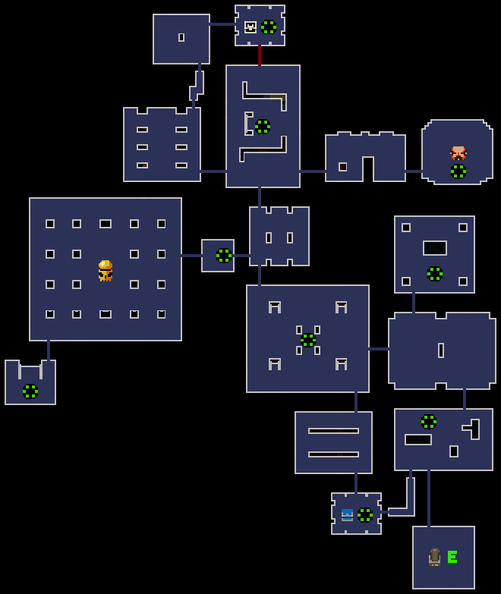
Типичный
уровень игры

Slide 4
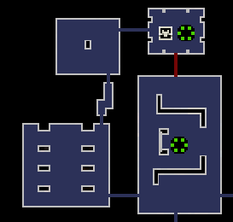
Особенность генерации
Логичное расположение комнат
Петли с односторонней проходимостью

Slide 5
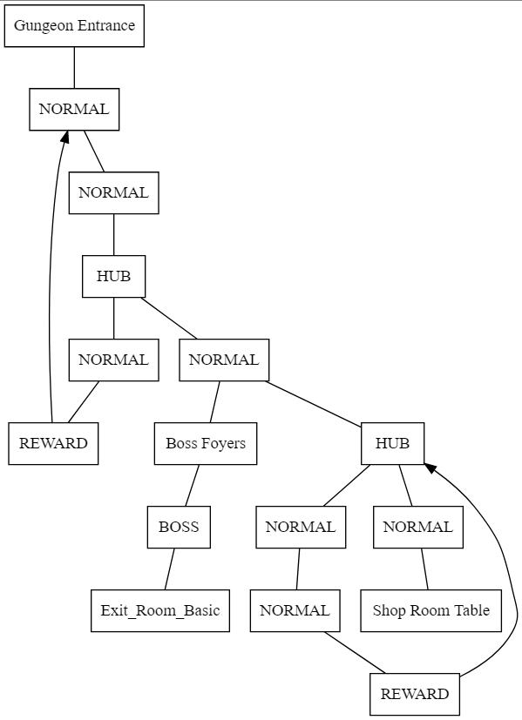
Схема для генерации
показанного выше
уровня (поток)

Slide 7
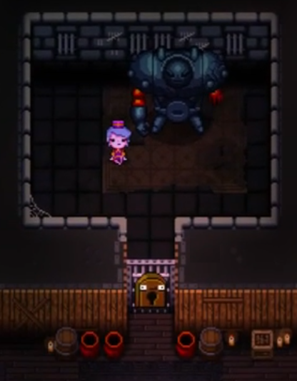
Преобразование потока
всего несколько способов
«инъектирование» дополнительных узлов

Slide 8
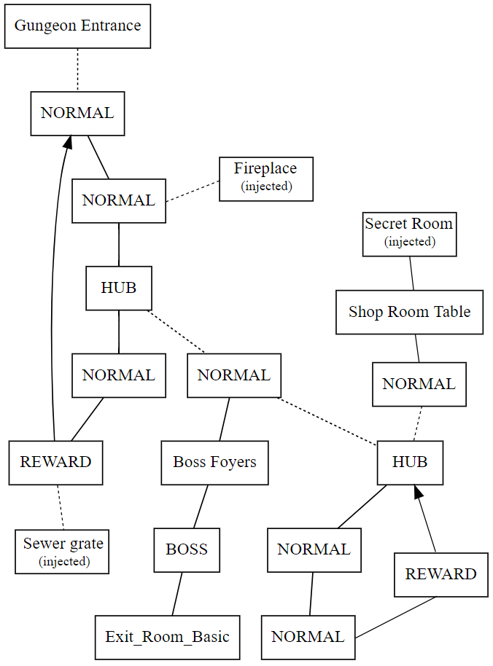
Составные объекты

Slide 9
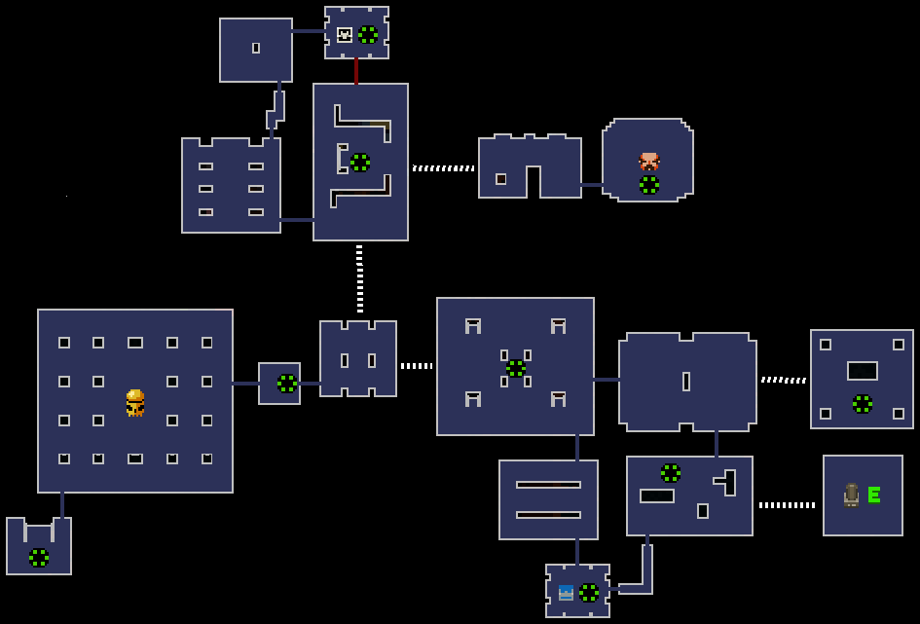
Окончательная сборка

